Slide 1
МБДОУ детский сад №50 «Северянка»
г.Ульяновск
«Будущие Олимпийцы»
2014
Спортивный праздник в старших и подготовительных к школе группах.

Slide 2
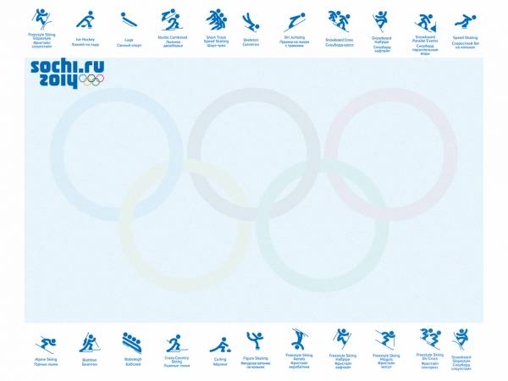
Цель:
Формировать у дошкольников представления об Олимпийских играх современности как части общечеловеческой культуры.

Slide 3
Задачи:
Создать у детей представление об Олимпийских играх;
Закреплять знания детей о символах и ритуалах олимпийских игр;
Способствовать физическому развитию детей , их силе, быстроте, ловкости;
Развивать выдержку, выносливость, воображение, кругозор;
Активизировать словарь детей: символ, континент, факел, клятва, девиз, эмблема.

Slide 4
Соревнования проводились в три этапа:
1 этап - между старшими группами.
2 этап – между подготовительными к школе группами.
3 этап – заключительные игры.
Представленные фотографии – это подборка фото со всех этапов соревнований

Slide 5
Команда «Леопард»
Девиз:
«Мы быстрее всех на свете!!
Мы спортсмены, уж поверьте!
Не смотря на все преграды,
нам нужны одни награды!»

Slide 6
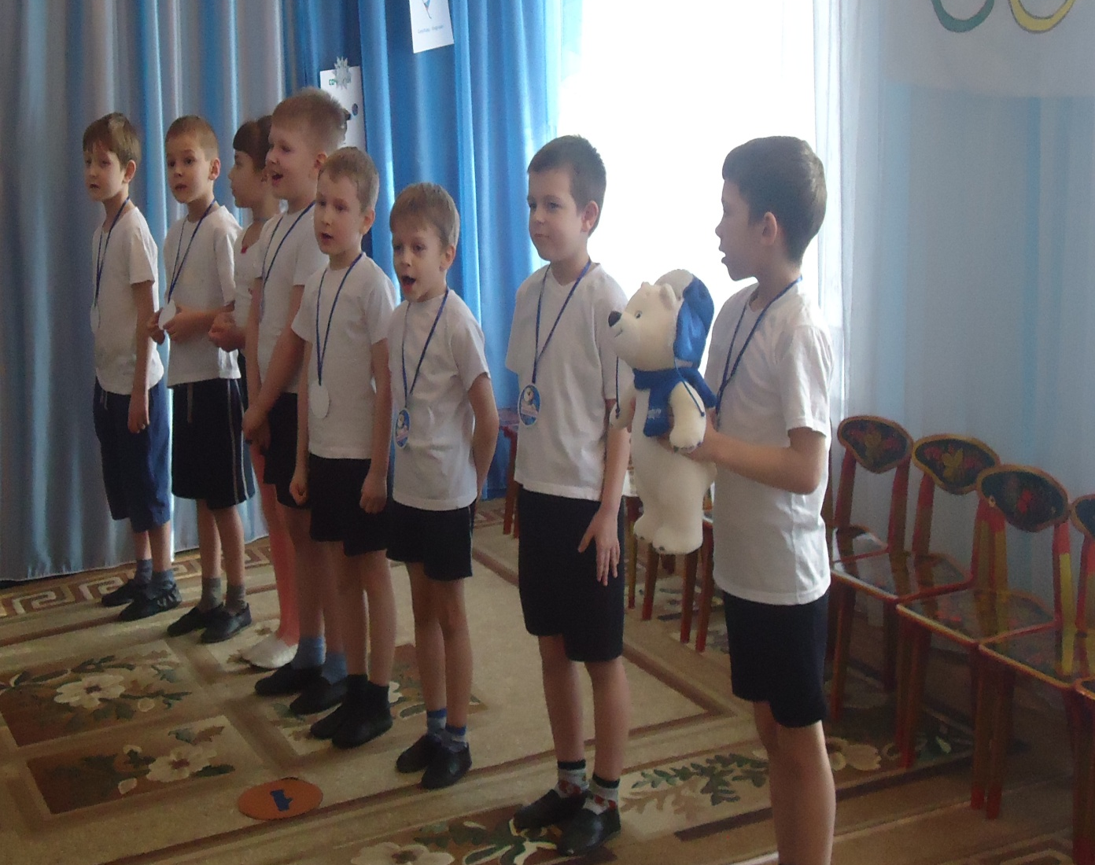
Команда «Медвеженок»
Девиз:
«Сила, смелость – вот успех!!!
Победим сегодня всех!!!
Мы за все беремся дружно:
Только золото нам нужно!!!!!!!!»

Slide 7
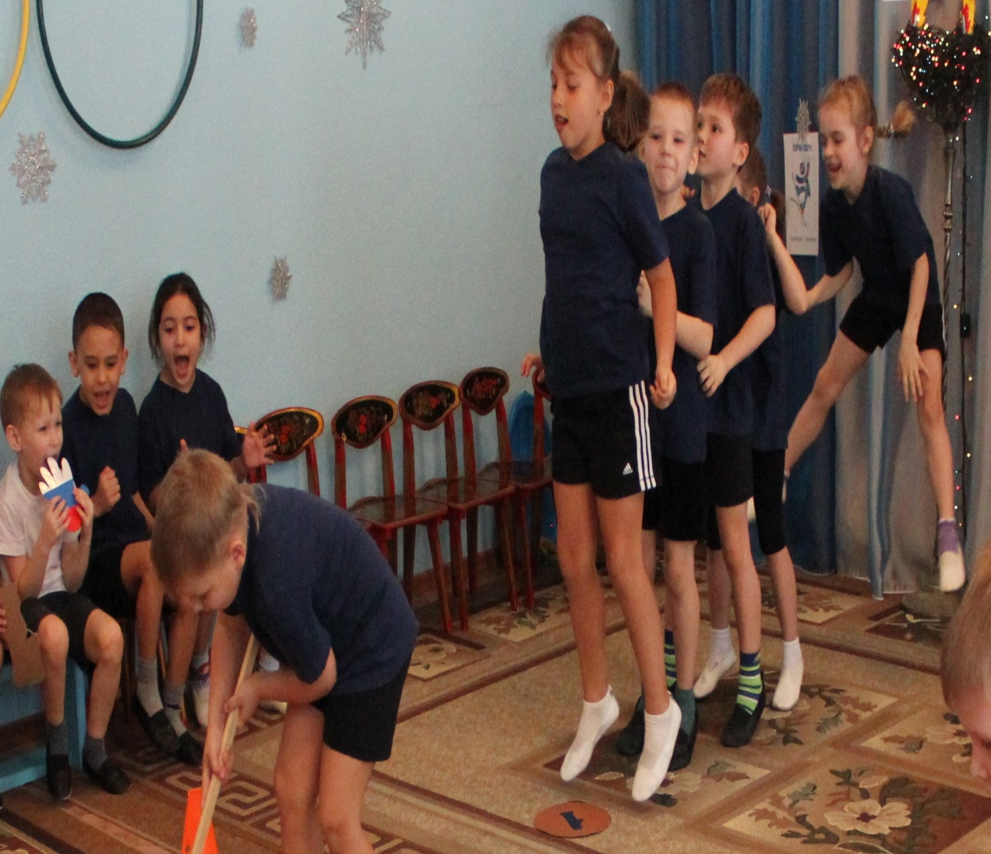
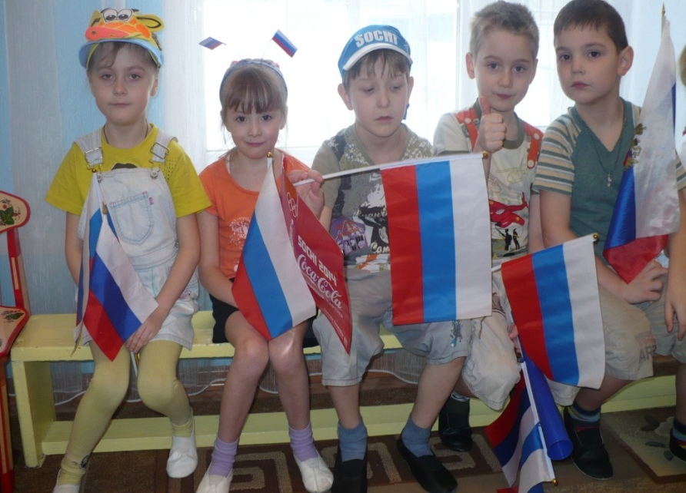
Наши болельщики!!!
Вперёд! Вперёд! Вперёд! Победа команду ждет!!!!!!!!!!

Slide 8
Разминка
Спортом будем заниматься,
Развиваться, закаляться!
Мышцы будем укреплять
Честь России защищать!

Slide 9
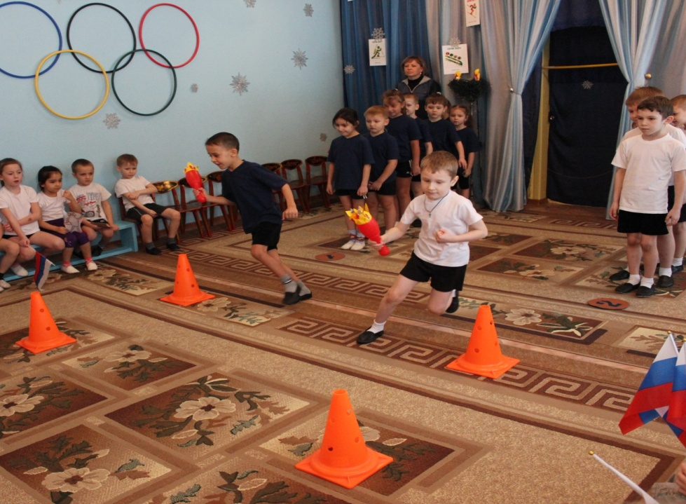
1 эстафета «Олимпийский огонь»
Дети по очереди преодолевают «полосу препятствий»,
бегом возвращаются к своей команде и передают факел следующему участнику.

Slide 10
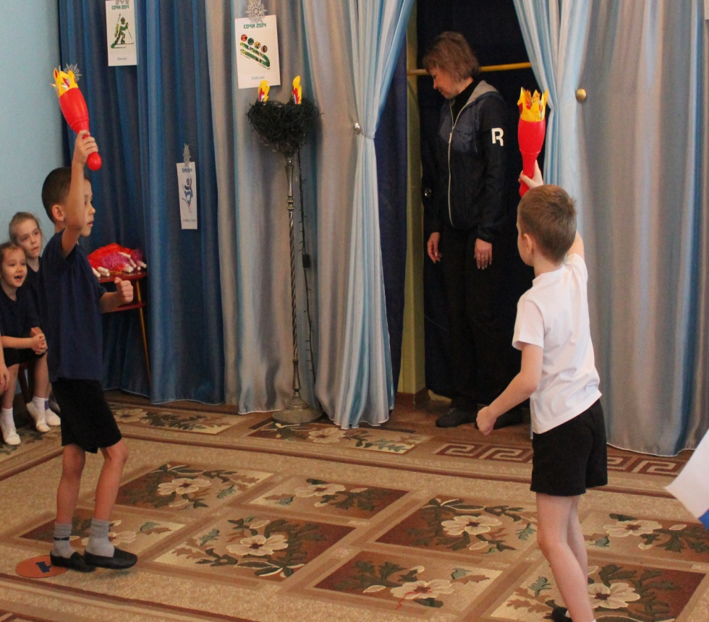
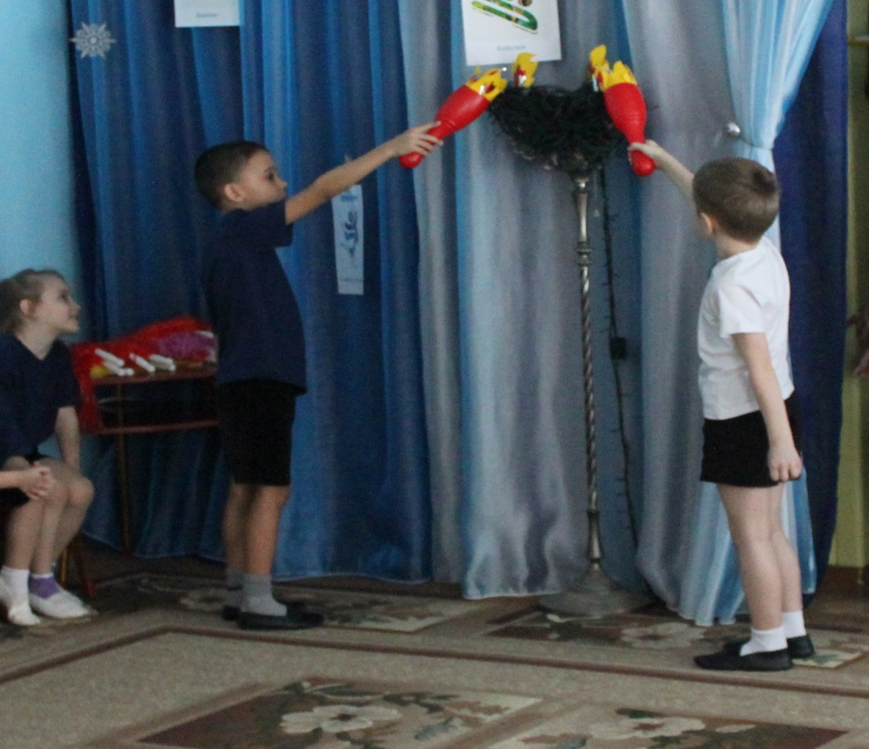
Зажечь Олимпийский огонь!!!!!

Slide 11
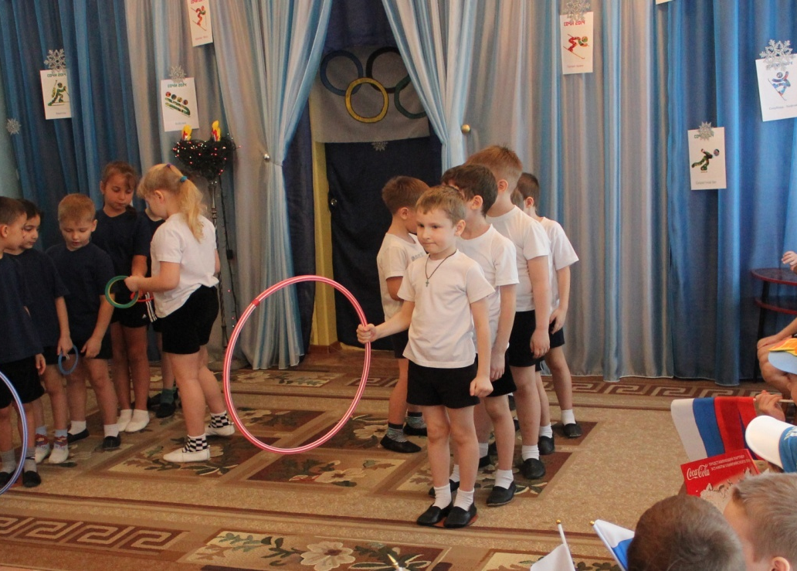
2 эстафета «Кольца дружбы»
2 эстафета «Кольца дружбы»
2 эстафета «Кольца дружбы»
Дети по очереди бегут эстафету с кольцами, раскладывают их в обруче в определенном порядке. (олимпийские кольца)

Slide 12
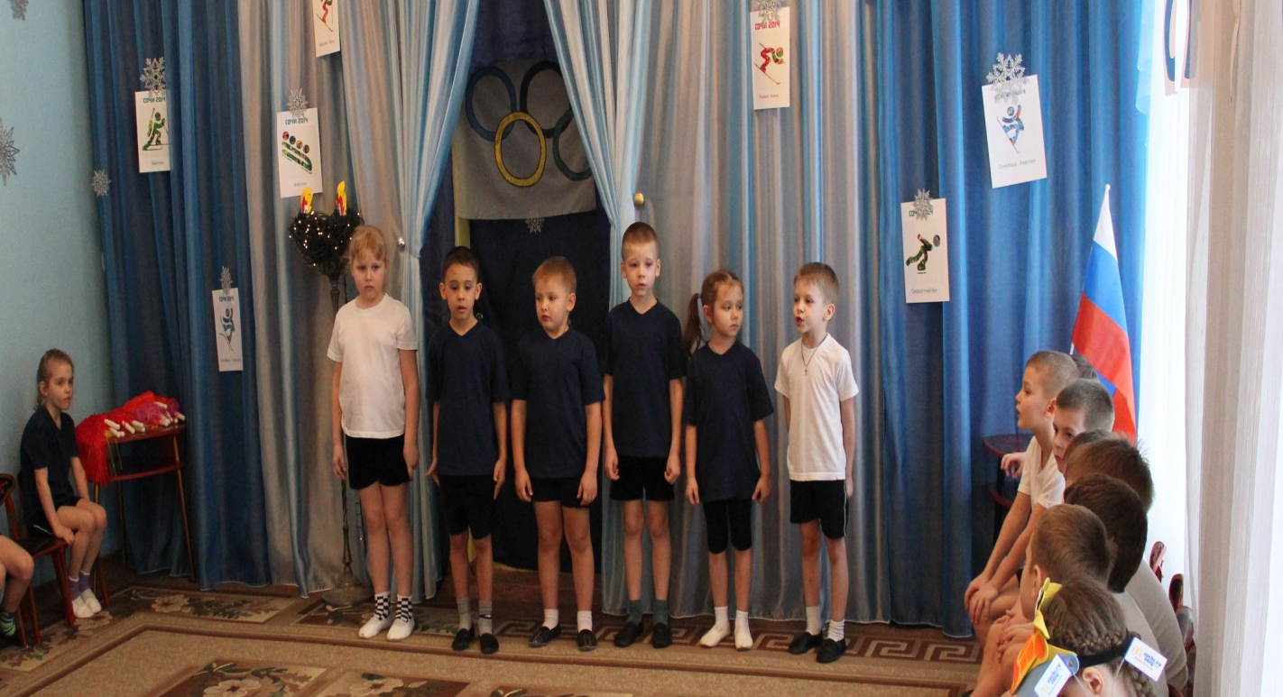
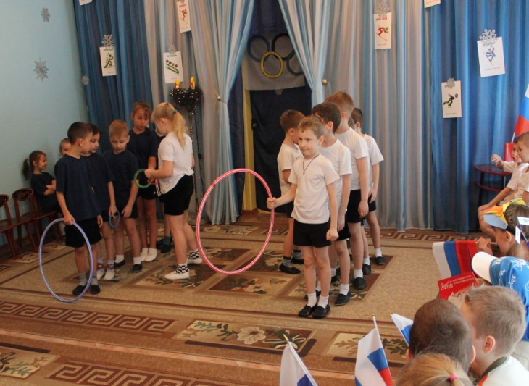
Дети по очереди бегут с кольцом и в положенный обруч складывают кольца.
Стихи о «Кольцах дружбы»
2 эстафета «Кольца дружбы»
На Востоке рано-рано
Солнце окна золотит,
Потому – то желтый цвет,
Это Азии привет.
Пять колец, пять кругов-
Знак пяти материков.
Знак, который означает то,
Что спорт, как общий друг,
Все народы приглашает
В свой Всемирный – мирный круг.
Цвет травы – зеленый цвет,
Из Австралии привет!
Знают все , что черный цвет,
Знойной Африки привет!!!
А в Америке негоже быть без собственных примет!
Красный цвет - вам шлет привет!!!
А какой же цвет Европы?
Голубой Европы цвет,
Из Европы дружбы тропы,
К нам спешат – препятствий нет!
Дети по очереди бегут эстафету и в положенный первыми участниками обруч раскладывают олимпийские кольца в нужном порядке.

Slide 13
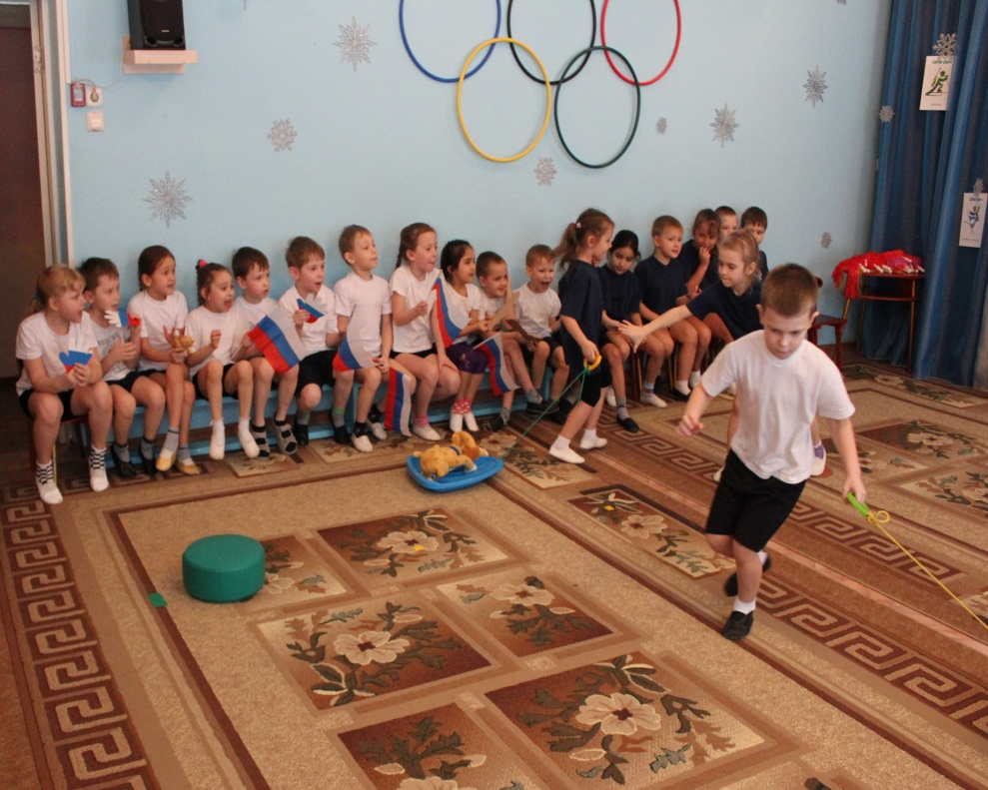
3 эстафета «Гонки на санях»
У каждой команды – санки с пассажиром. Их задача – везти санки до метки и обратно, не уронив пассажира.

Slide 14
4. «Конкурс болельщиков»

Slide 15
5 эстафета «Преодолей препятствия»
Дети поочередно перепрыгивая через валики, добегают до ориентира, берут мяч и забрасывают в кольцо.

Slide 16
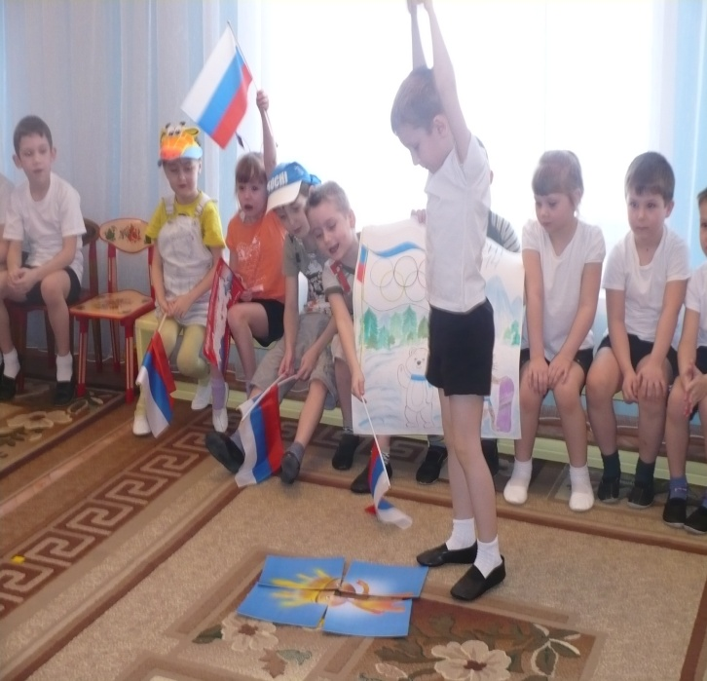
6. «Конкурс капитанов»
Капитан команды «Леопард» собирает символ Паралимпийских игр - «Снежинку»
Капитан команды «Медвежонок» собирает символ Паралимпийских игр - «Лучик»

Slide 17
7 эстафета «Хоккей»
Дети поочередно с клюшкой и шайбой оббегают кегли, возвращаясь , передают эстафету следующему.

Slide 18
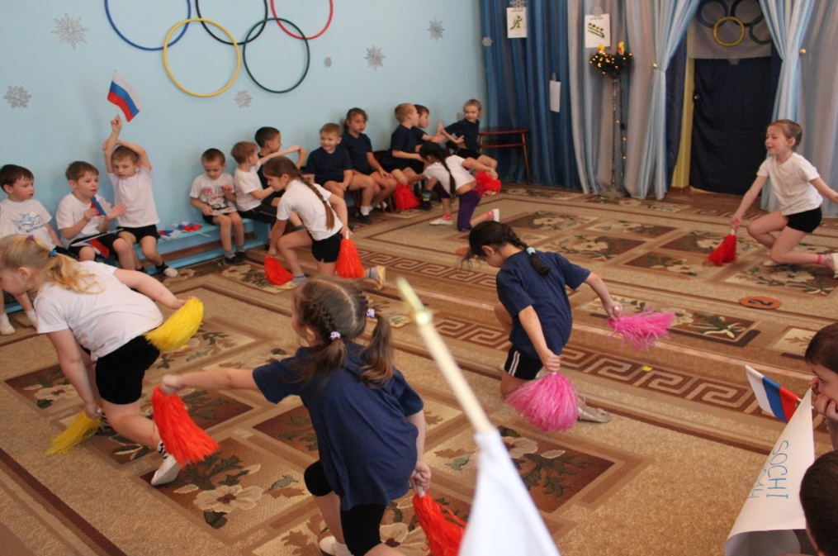
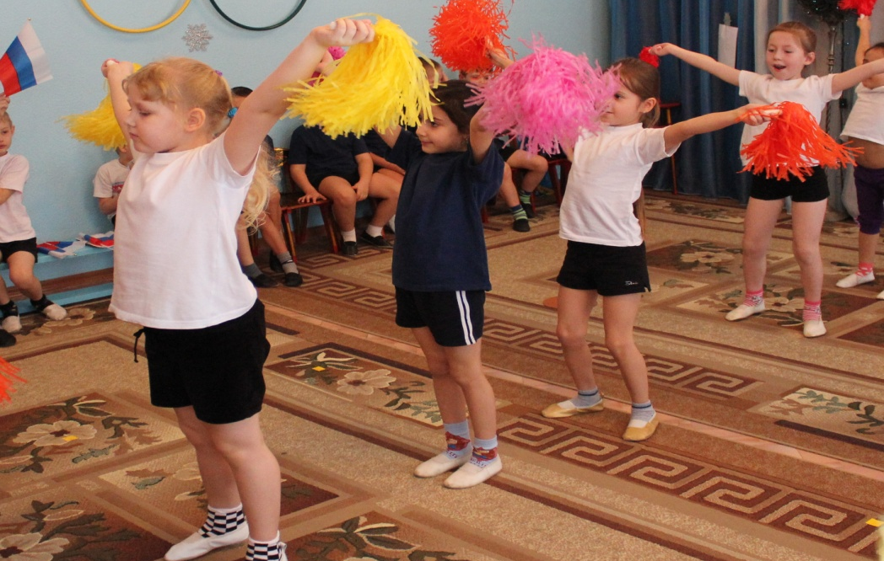
Выступление группы поддержки)))

Slide 19
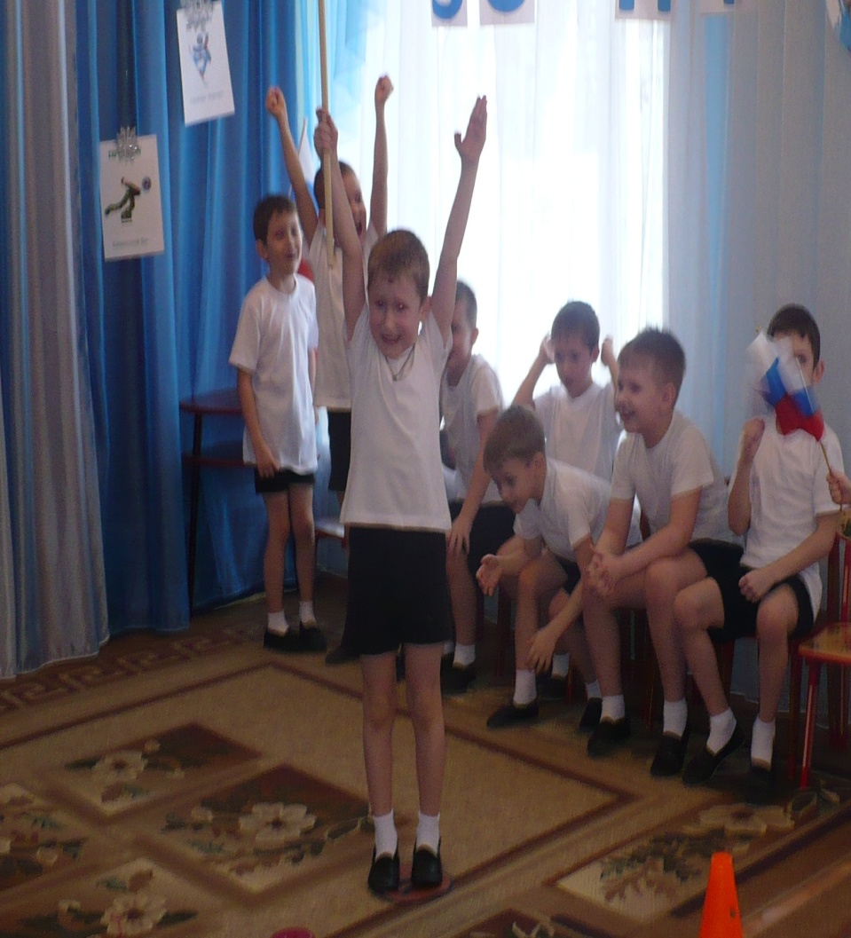
Уважаемое жюри подводит итоги
Победила Дружба!!!!!!!!!!!!!!

Slide 20
Награждение команды «Медвежонок»

Slide 21
Награждение команды «Леопард»

Slide 22
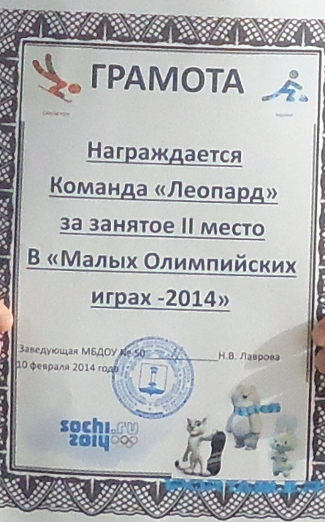
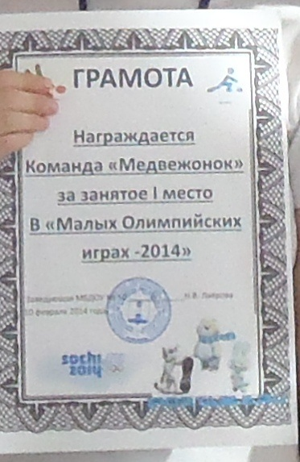
Отборочный тур

Slide 23
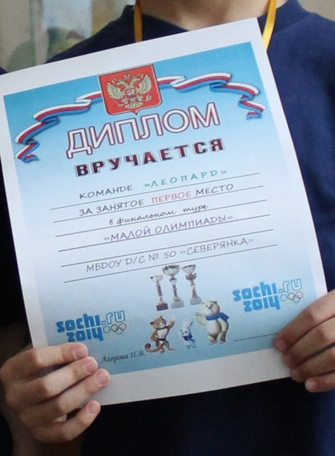
Команда «Леопард» - первое место

Slide 24
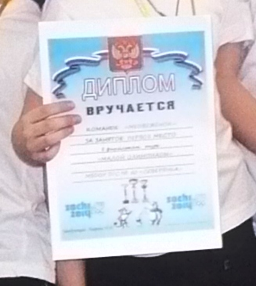
Команда «Медвежонок» - первое место

Slide 25
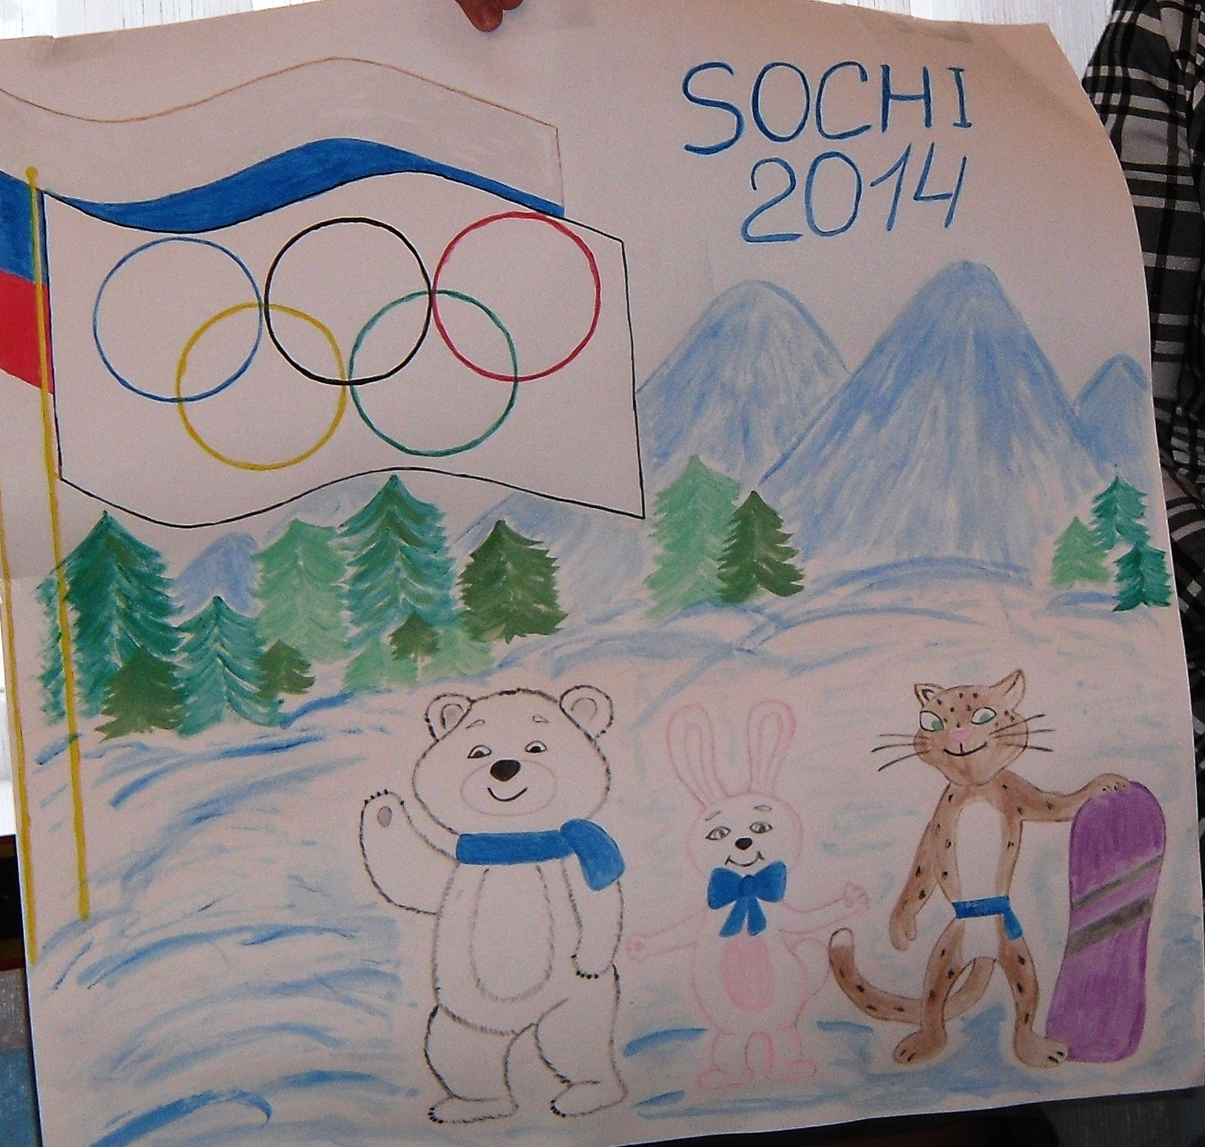
Спасибо за внимание!!!

